Slide 1
FabScan 3D scanner
Josef Galvas, IT 4

Slide 2
Osnova:
Představení projektu
Využité technologie
Schéma
Kompletování
Konfigurace
Výsledek

Slide 3
O projektu
Co je vlastně FabScan?
Jak projekt funguje?

Slide 4
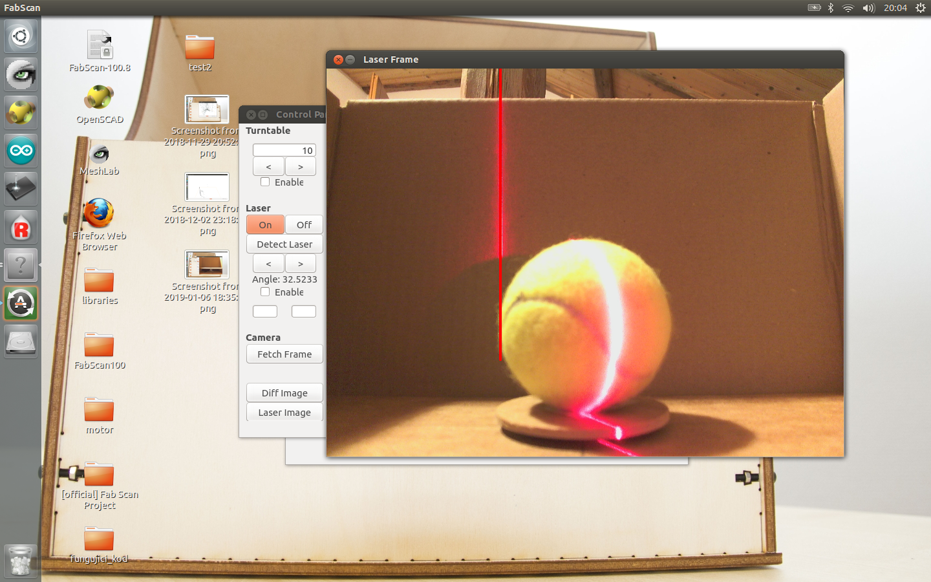

Slide 5
Využité technologie
Hardware
Arduino Nano
Stepper motor
Stepper motor driver (Polulu A4988)
Line laser
Webkamera

Slide 6
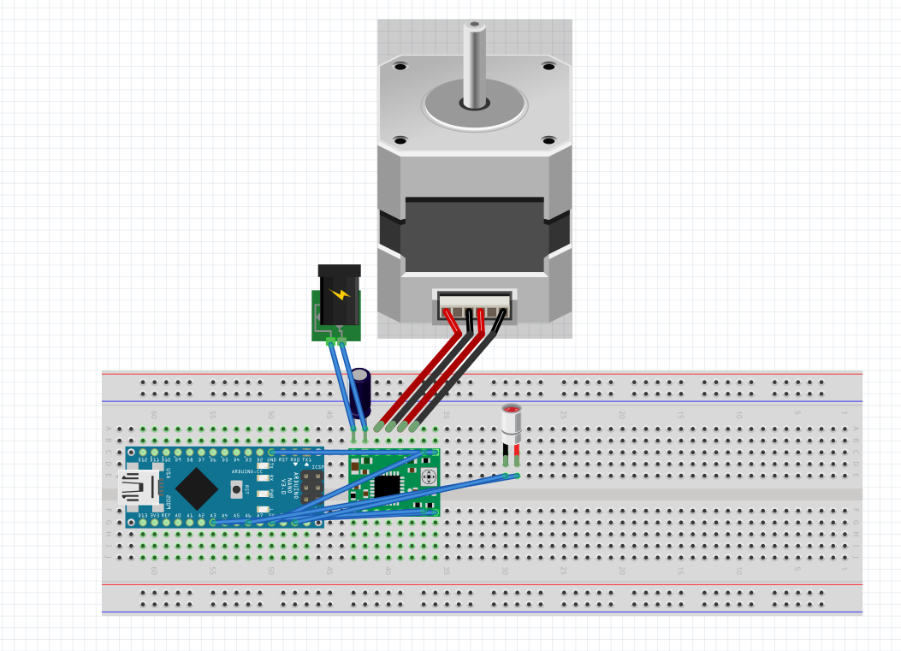
Schéma zapojení

Slide 7
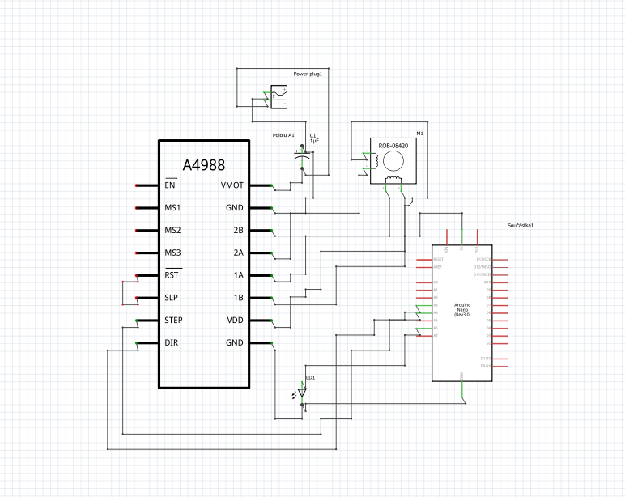

Slide 8
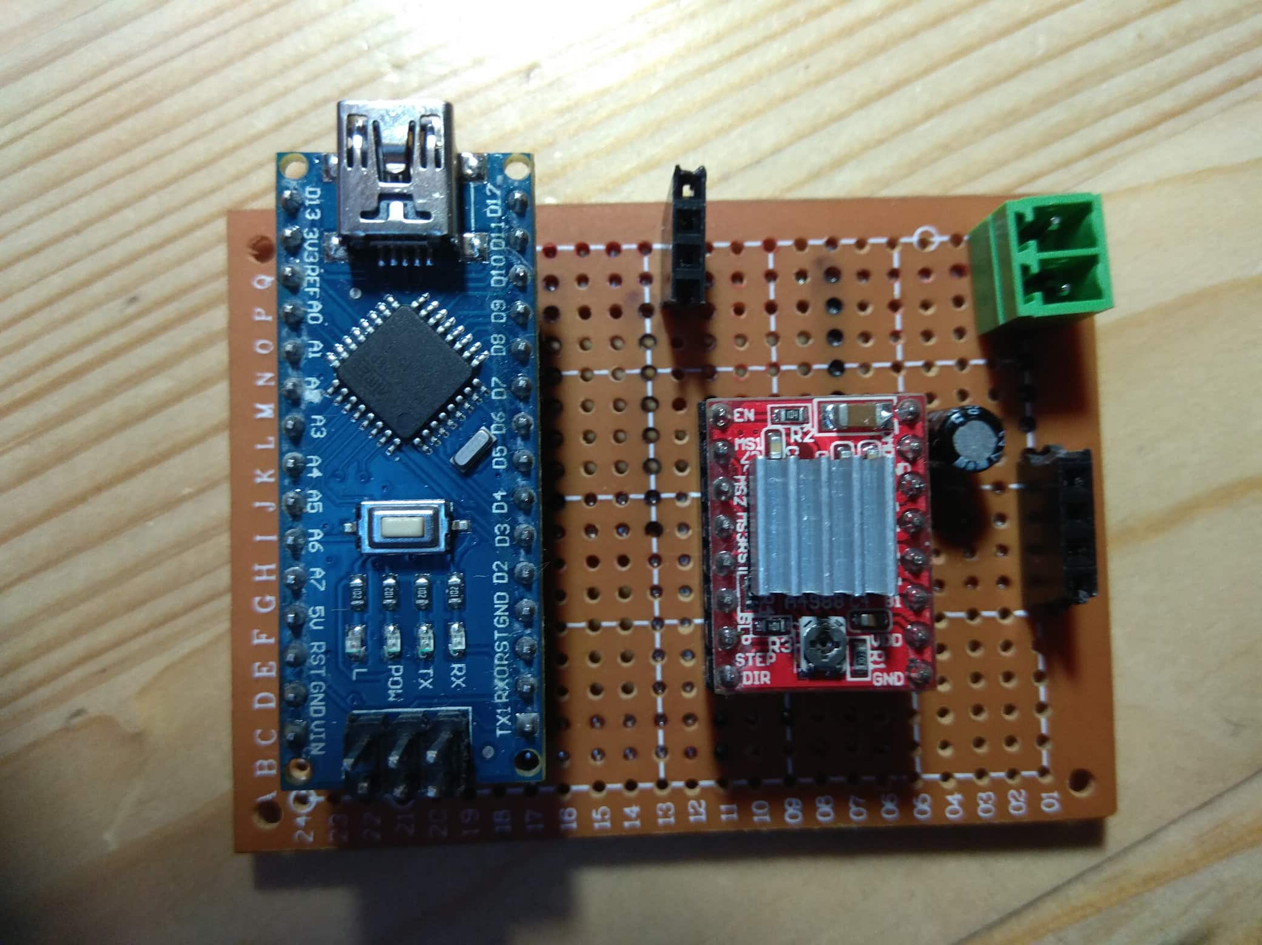
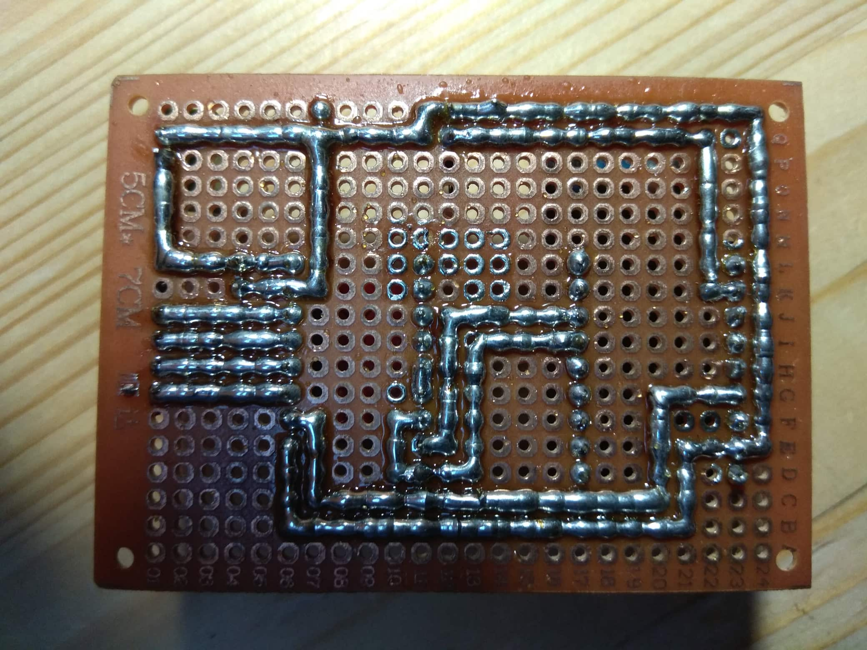
Kompletování projektu
Pájení na desku

Slide 9
Sestavení boxu
//fotku boxu + nakreslení osového kříže

Slide 10
Konfigurační panel
//screen programu

Slide 11
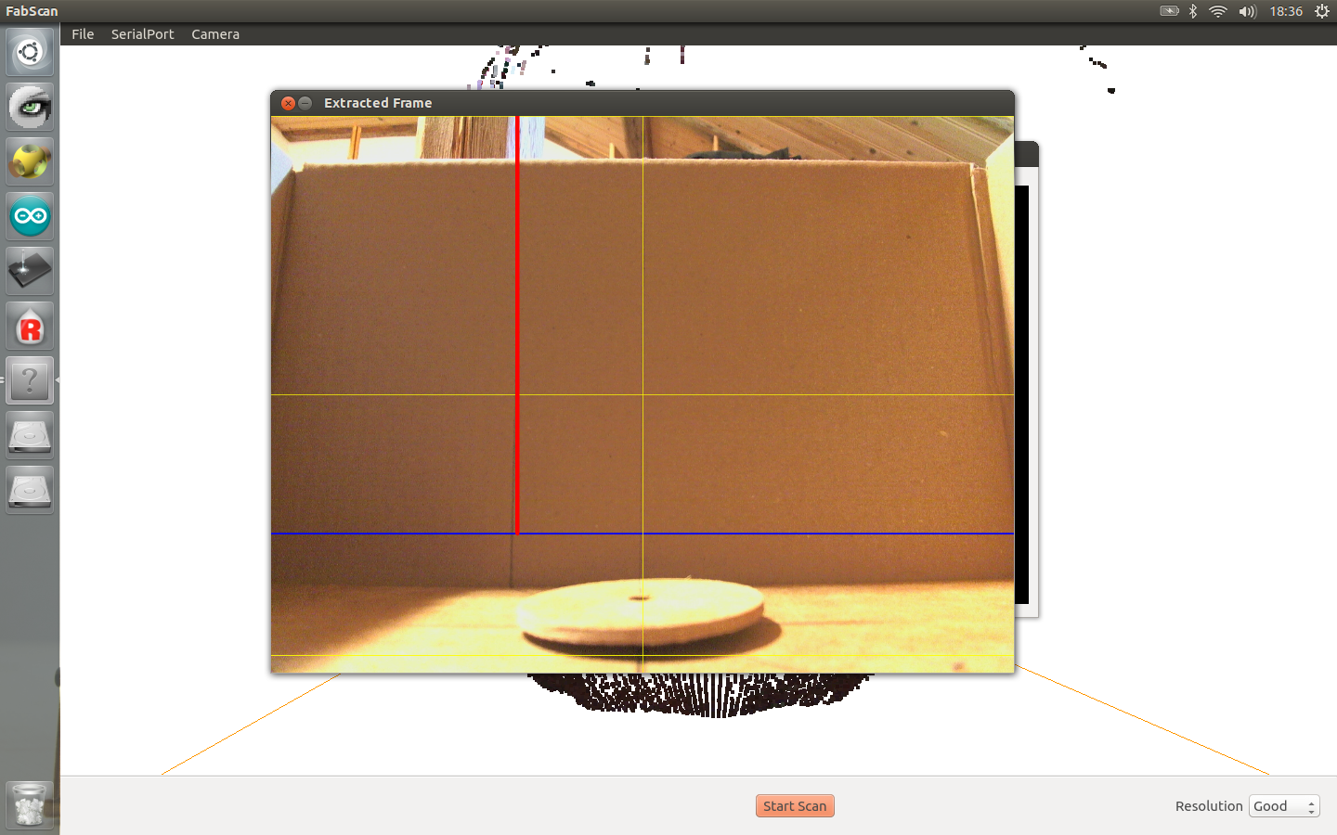
Konfigurace kamery

Slide 12
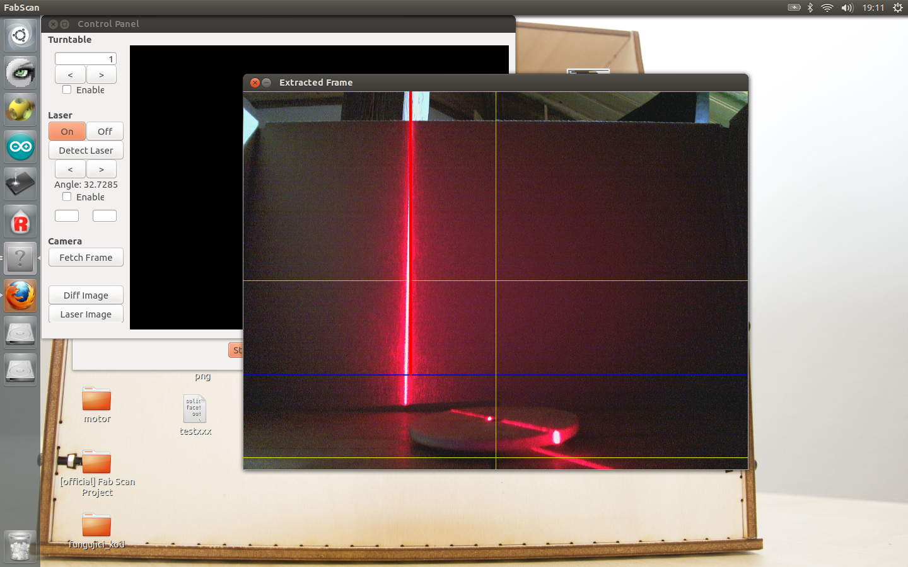
Konfigurace laseru

Slide 13
Video

Slide 14
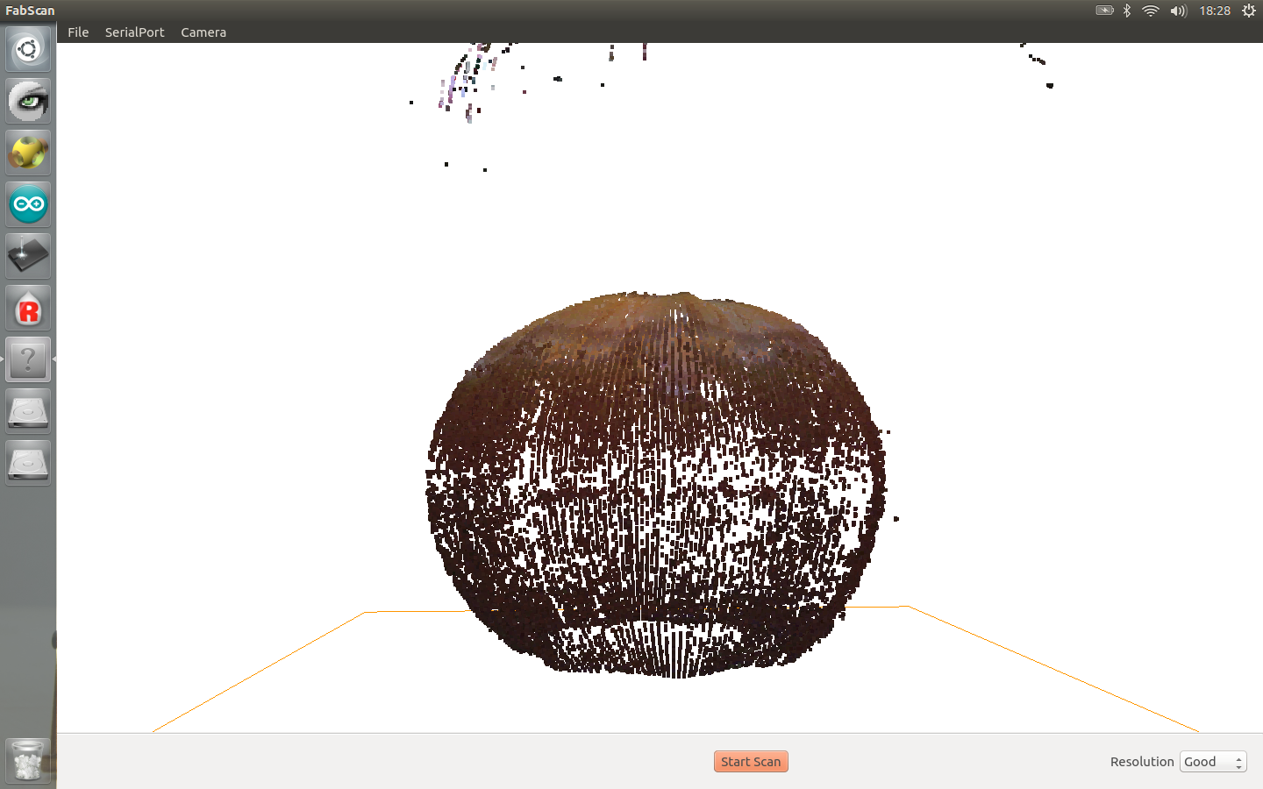
Výsledek

Slide 15
Závěr

